Slide 1
半导体粒子探测原理
RASER 仿真
Notes:
这次只讲一件事：半导体里的一次相互作用怎样变成最终可分析的波形，以及 RASER 为什么必须按这些物理环节组织。代码和具体运行留给单独的演示。

Slide 2
粒子探测器在测什么？
资料：Spieler 2005, Ch. 1
• 最低要求是判断是否有粒子通过。
• 更进一步，要测量沉积能量、到达时间和穿越位置。
• 多层位置测量组成径迹；重建点与参考径迹之差就是位置残差。
• 用很多事例的时间差和位置残差分布表征测量精度。
Notes:
先把目标说清楚，不在这里解释漂移或电子学。‘探测到’只是最弱的要求；真正的实验需要能量、时间和位置。后面所有器件和仿真细节都要回到这些可观测量，而不是为了展示模块本身。
[Sources]
- Helmuth Spieler, Semiconductor Detector Systems, Oxford University Press, 2005.
[/Sources]

Slide 3
Why semiconductor?
资料：Spieler 2005; 刘恩科等 2017
• 带电粒子与物质电子作用，能量最终进入电离和激发。
• 半导体中产生一对可移动载流子只需几 eV，薄层内即可得到大量电荷。
• 外加电场可以快速收集电荷；微细加工可以把电极分割成条带和像素。
• 固态材料密度高、器件紧凑，因此适合精密位置和时间测量。
Notes:
气体、闪烁体和半导体都能探测粒子。半导体的关键不是拥有一种独占的相互作用，而是把同样的能量沉积直接变成可收集的电荷，并且能用平面工艺做精细分段。这才是后面器件电场、读出电极和位置重建值得讨论的原因。
[Sources]
- Helmuth Spieler, Semiconductor Detector Systems, Oxford University Press, 2005.
- 刘恩科、朱秉升、罗晋生，《半导体物理学（第7版）》，电子工业出版社，2017。
[/Sources]

Slide 4
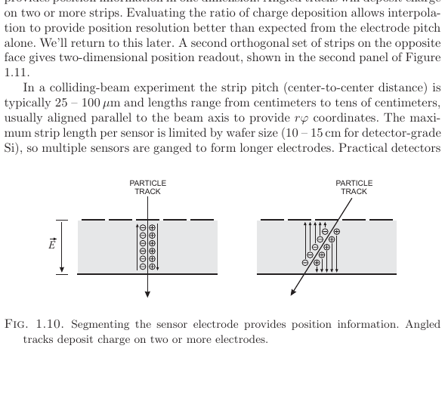
位置测量：条带、像素与径迹
资料：Spieler 2005, Fig. 1.10
• 每个电极只读出局部区域；电极编号先给出一个粗位置。
• 条带给出一维位置，像素给出二维位置，多层命中拟合成径迹。
• 斜入射和横向扩散会让电荷落到多个电极上，为模拟插值提供信息。
Notes:
精确位置测量在这里就出现。最简单的数字读出只报告哪根条带超过阈值；如果多个通道得到不同幅值，还可以做插值。以后讨论 weighting field、扩散、噪声和 ADC，都会回到这个位置问题。
[Sources]
- Helmuth Spieler, Semiconductor Detector Systems, Oxford University Press, 2005.
[/Sources]

Slide 5
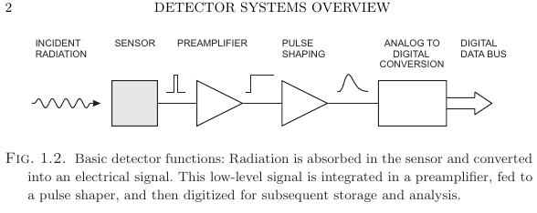
信号形成
资料：Spieler 2005, Fig. 1.2
• 相互作用给出沉积的位置、时间和能量。
• 器件电场决定载流子怎样运动；weighting field 决定怎样感应到电极。
• 前端网络把微小电流变成可记录的电压，再由采样和量化得到数字波形。
• RASER 将这些理论关系逐步计算为波形和残差分布。
Notes:
这张图给出全课的顺序。interaction 的输出要能喂给载流子输运；field 的输出要能决定速度；current 的输出要能喂给前端；frontend 的输出才进入分辨率统计。RASER 的结构不是另加的一条软件故事，而是把这条物理链落成数值结果。
[Sources]
- Helmuth Spieler, Semiconductor Detector Systems, Oxford University Press, 2005.
[/Sources]

Slide 6
能带、载流子与掺杂
资料：刘恩科等 2017
• 价带、导带和带隙 Eg 描述电子允许占据的能量范围。
• 导带电子和价带空穴是能够移动并形成电流的载流子。
• 施主和受主决定 n 型、p 型以及结区中的固定空间电荷。
• Eg、n/p、N_D/N_A 和迁移率是后续器件方程的基本量；系统学习请读《半导体物理学》。
Notes:
这不是一节半导体物理课。只需记住三件事：存在带隙；电子和空穴可以移动；掺杂决定多数载流子和耗尽后的空间电荷。后面用到的内建势、耗尽区、泊松方程和迁移率都依赖这些定义。
[Sources]
- 刘恩科、朱秉升、罗晋生，《半导体物理学（第7版）》，电子工业出版社，2017。
[/Sources]

Slide 7
Si 与 4H-SiC
资料：Spieler 2005; Capan 2022
典型室温参数
• 带隙 Eg：Si 1.12 eV；4H-SiC 3.26 eV。
• 平均电离能 W：Si 3.6 eV；4H-SiC 约 8 eV。
• 相对介电常数 εr：Si 11.7；4H-SiC 约 9.7。
• 电子迁移率：Si 约 1350；4H-SiC 约 1000–1200 cm²/(V·s)。
• 临界电场：Si 约 0.3；4H-SiC 约 2.5–3.0 MV/cm。
晶向、掺杂、温度和模型会改变具体数值。
Notes:
原理部分不区分材料：同样求能量沉积、泊松方程、输运和感应电流。材料差异在参数层进入。4H-SiC 的宽带隙和高临界场有利于高温、高压和抗辐照，但同样能量产生的载流子数比 Si 少。
[Sources]
- Helmuth Spieler, Semiconductor Detector Systems, Oxford University Press, 2005.
- Ivana Capan, 4H-SiC Schottky Barrier Diodes as Radiation Detectors: A Review, Electronics 11 (2022) 532.
[/Sources]

Slide 8
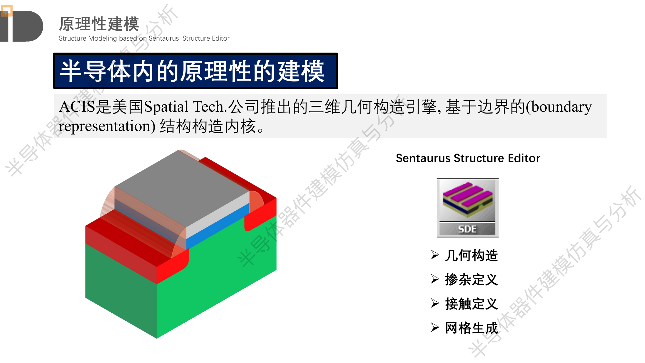
device：把器件写成可求解的问题
资料：懒小木，SDE 原理性建模
• 材料区域、掺杂/缺陷分布和电极边界都要赋到计算域中。
• 同一份计算域与网格供泊松方程、连续性方程和 weighting potential 使用。
Notes:
device 定义计算域 Ω：每个区域的材料、掺杂和缺陷参数，每段边界的接触类型与电势，以及离散方程使用的网格。field 在同一计算域上求电势、载流子和端口响应。
[Sources]
- 懒小木，《半导体器件建模仿真与分析》课程课件：SDE 原理性建模，2021。
- Helmuth Spieler, Semiconductor Detector Systems, Oxford University Press, 2005.
[/Sources]

Slide 9
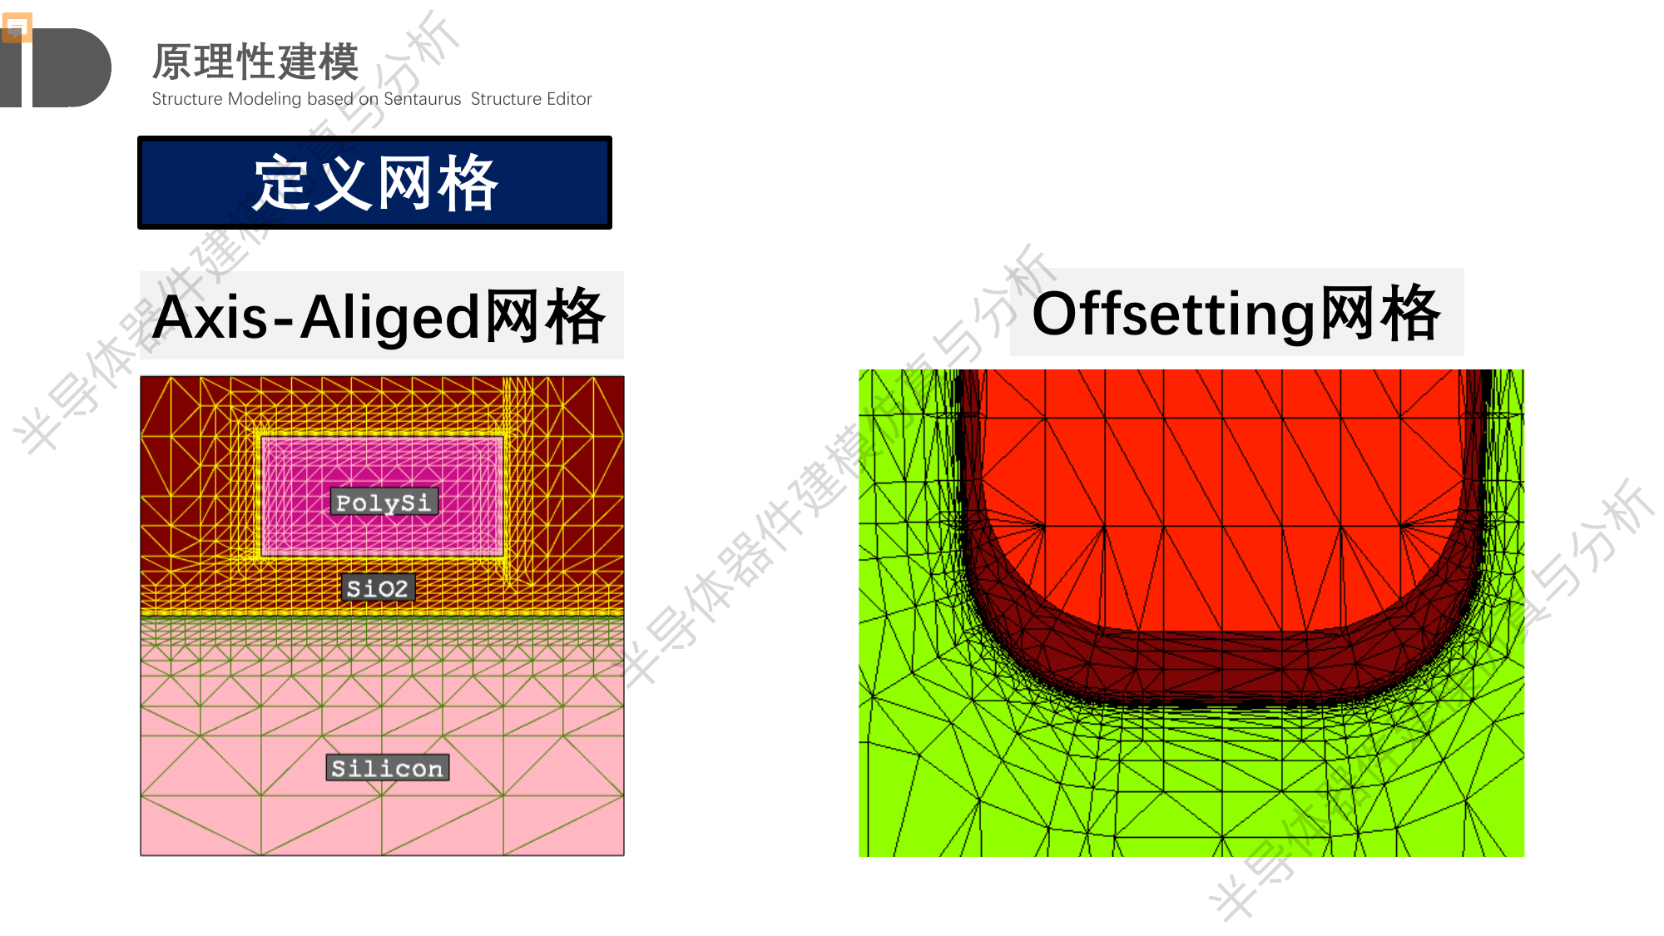
几何、掺杂与网格
资料：懒小木，SDE 原理性建模
• 结区、电极边缘和增益层的梯度最大，需要局部加密。
• 材料边界、电极边界和掺杂界面必须在网格上保持可辨。
Notes:
图中比较轴对齐网格与贴合边界的网格。探测器网格要解析耗尽边界、电极边缘和局部高场；均匀体区可以较粗。网格密度控制离散误差和计算量。
[Sources]
- 懒小木，《半导体器件建模仿真与分析》课程课件：SDE 原理性建模，2021。
[/Sources]

Slide 10
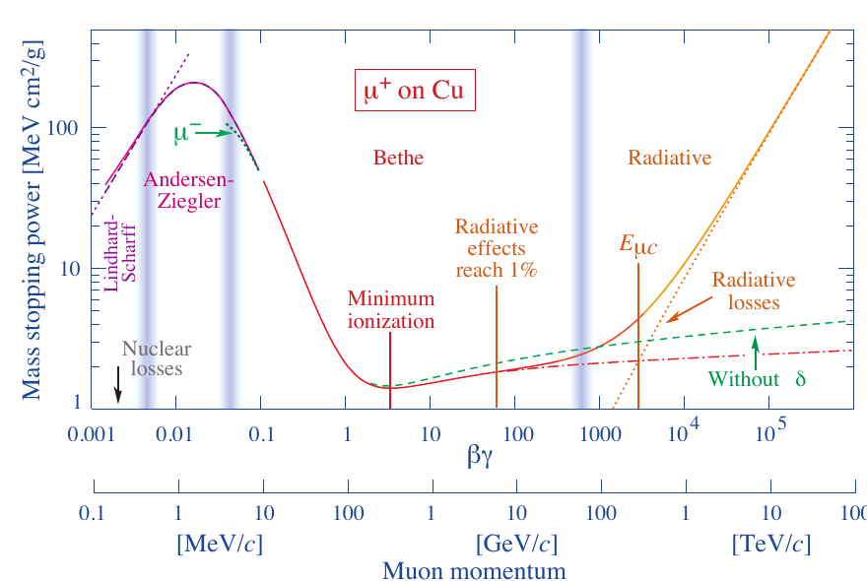
Bethe–Bloch：平均能损
资料：PDG 2024, Passage of Particles Through Matter
−dE/dx ∝ (Z/A) · z²/β² · [ln(…) − β² − δ/2]
• 出发点是入射带电粒子与原子电子的量子力学散射截面。
• 对允许的能量转移积分，得到单位长度的平均电离损失。
• z²/β² 给出主要速度和电荷依赖；Z/A、I 和密度效应描述材料。
• Bethe–Bloch 给出期望值；单个事例仍服从能损涨落。
Notes:
不推导公式，只指出它来自量子力学散射计算。单次碰撞可以转移不同能量；把微分截面对能量转移积分，才得到平均的 stopping power。最小电离区解释了为什么常用 MIP 作为基准，但平均曲线本身没有告诉我们一次事例里电荷沉积在哪里。
[Sources]
- S. Navas et al. (Particle Data Group), Passage of Particles Through Matter, Review of Particle Physics 2024.
[/Sources]

Slide 11
平均曲线之外：涨落与 δ-ray
资料：PDG 2024, Secs. 34.2–34.3
• 有限厚度中的碰撞次数和单次能量转移都在涨落。
• 薄层能损常呈 Landau/Vavilov 型长尾。
• 一次大能量转移可以产生 δ-ray，把电离带到主径迹之外。
• 因此同样的入射粒子，也会得到不同的总电荷和空间分布。
Notes:
这页把平均能损和事例级模拟分开。δ-ray 不只是总能量的长尾，它还改变电荷沉积的横向拓扑，所以会影响多通道位置重建和波形。下一步需要的是每次事例的沉积位置、时间和能量，而不只是一个平均 dE/dx。
[Sources]
- S. Navas et al. (Particle Data Group), Passage of Particles Through Matter, Review of Particle Physics 2024.
[/Sources]

Slide 12
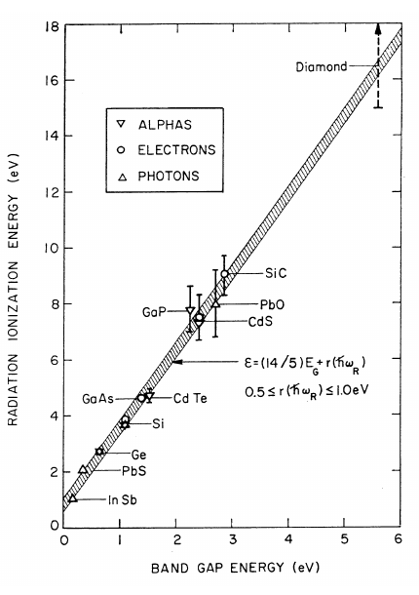
沉积能量与电子—空穴对
资料：Spieler 1998, Part 1, p. 8
Nₑₕ ≈ Edep / W
• W 大于带隙 Eg：产生载流子还要满足动量守恒，多余能量进入声子。
• Si 中 W≈3.6 eV；4H-SiC 中约为 8 eV。
• 给定 Edep，W 决定初始信号电荷的尺度。
• interaction 要把沉积转成载流子数，并保留沉积的位置和时间。
Notes:
一对电子—空穴的平均产生能不是带隙本身。半导体晶格还要吸收动量和声子能量，所以 W 通常是 Eg 的数倍。这里做的是能量到初始电荷的换算；载流子随后怎样运动，要等 field 给出背景电场。
[Sources]
- Helmuth Spieler, Semiconductor Detectors Part 1, SLUO Lectures on Detector Techniques, 1998.
[/Sources]

Slide 13
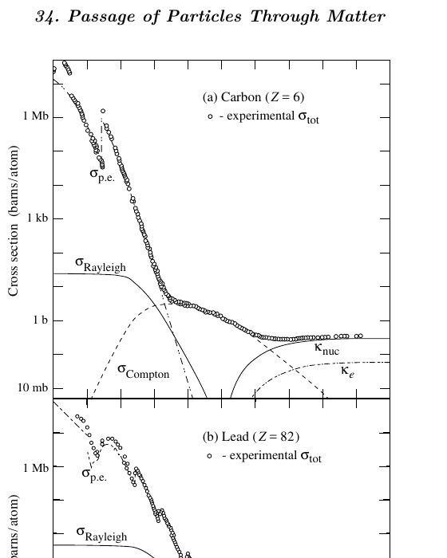
X/γ：先产生次级带电粒子
资料：PDG 2024, Photon cross sections
• X/γ 不连续电离；它们先发生光电效应、康普顿散射或对产生。
• 真正沿路径留下电子—空穴对的是次级电子和正电子。
• 主导过程取决于光子能量和材料原子序数。
• 本讲保留相互作用位置和能量分配，不讨论光子谱学。
Notes:
可见光不作为这里的粒子探测主题。对 X 射线和 γ 射线，只需记住它们通过离散相互作用制造次级带电粒子，再由这些粒子电离半导体。不同过程会改变相互作用位置、能量分配和逃逸概率，因此不能总用一条均匀 MIP 轨迹代替。
[Sources]
- S. Navas et al. (Particle Data Group), Passage of Particles Through Matter, Review of Particle Physics 2024.
[/Sources]

Slide 14
简单 MIP 何时够用？
资料：PDG 2024; Geant4 application model
• 简单模型：直线径迹、给定平均 dE/dx，再按 W 生成载流子。
• 它适合快速估算平均电荷、典型脉冲和参数趋势。
• 若材料层次、有限几何、涨落、δ-ray、X/γ 或次级粒子重要，就需要事例级输运。
• 两种模型最终都生成沉积记录 {x, t, Edep, Nₑₕ}。
Notes:
模型复杂度由要保留的物理决定。只看平均波形时，直线 MIP 可以很有效；研究长尾、位置共享或复杂支撑材料时，它就会丢掉关键结构。这自然引出 Geant4，而不是因为软件名字本身重要。
[Sources]
- S. Navas et al. (Particle Data Group), Passage of Particles Through Matter, Review of Particle Physics 2024.
- S. Agostinelli et al., Geant4—a simulation toolkit, Nuclear Instruments and Methods A 506 (2003) 250–303.
[/Sources]

Slide 15
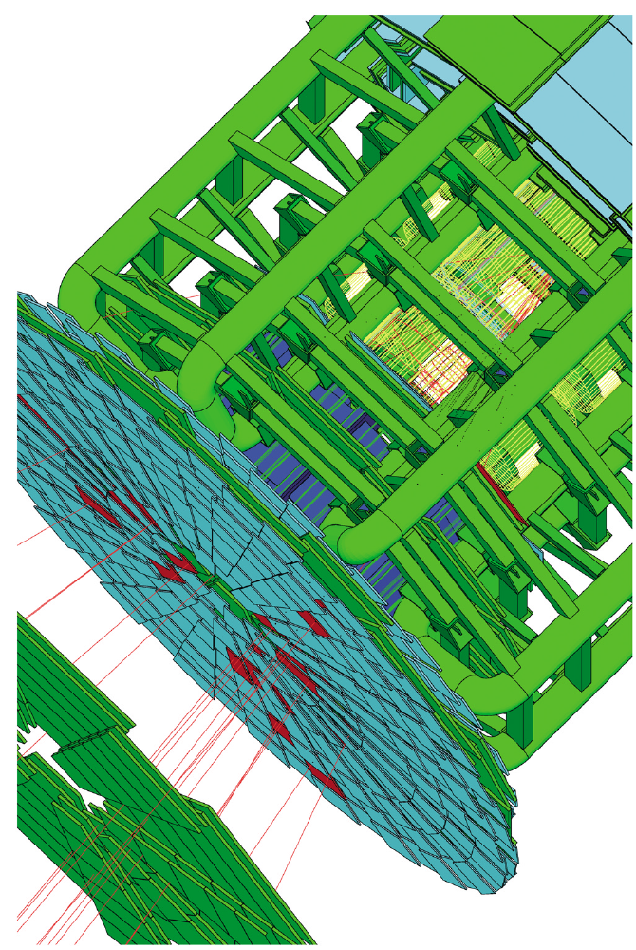
Geant4：粒子输运与相互作用
资料：Agostinelli et al. 2003
• Geant4 在给定材料和几何中输运粒子，并抽样各类相互作用。
• 它包含材料与几何、粒子与过程、physics list、tracking、event/run 和 hits。
• 每一步传播都可以发生散射、能损、衰变或产生次级粒子。
• 不同能区和过程要选用相应的物理模型与 physics list。
Notes:
高能物理和核物理需要 Geant4，因为真实装置有复杂材料和几何，一个事例又会产生级联次级粒子。Geant4 负责逐步运输粒子并抽样相互作用。我们只读取后续信号形成真正需要的能量沉积，而不是把整个 Geant4 内部状态搬进 RASER。
[Sources]
- S. Agostinelli et al., Geant4—a simulation toolkit, Nuclear Instruments and Methods A 506 (2003) 250–303.
- Geant4 Book for Application Developers, Detector Definition and Response; Physics Processes.
[/Sources]

Slide 16
Geometry 与 SensitiveDetector
资料：Geant4 Book for Application Developers
• DetectorConstruction 建立 world、材料以及 logical/physical volumes。
• SensitiveDetector 挂到选定的 logical volume，把 step 中的信息转成 hit。
• 在我们的系统里，sensitive 通常对应器件；电路板和支架通常不记 hit。
• 非 sensitive 体积仍参与输运和相互作用，只是不把 step 收进探测器数据。
• 记录量通常包括位置、时间、沉积能量和 track 信息。
Notes:
Geant4 里的 sensitive 不是说粒子只在这里相互作用，而是说这里的 step 会被应用程序记账。电路板和支架虽然通常不敏感，却会造成散射、吸收和次级粒子。对 RASER 而言，SensitiveDetector 输出的 hit 正好成为 interaction 的输入。
[Sources]
- Geant4 Book for Application Developers, Detector Definition and Response; Physics Processes.
[/Sources]

Slide 17
interaction：一次沉积记录
资料：Agostinelli et al. 2003; Geant4 文档
• 一个 hit 保存 x、y、z、t、Edep，以及对应的粒子和 track。
• Edep/W 给出电子—空穴对数；沉积位置和时间原样保留。
• 一个 event 通常包含多个 hit，δ-ray 和次级粒子会形成分离的沉积点。
• 这些记录构成载流子输运的初始条件。
Notes:
interaction 保存事例级沉积，而不是平均 dE/dx。每条记录给出初始位置、时间和电荷量；field 随后提供这些载流子运动所需的背景电场。
[Sources]
- S. Agostinelli et al., Geant4—a simulation toolkit, Nuclear Instruments and Methods A 506 (2003) 250–303.
- Geant4 Book for Application Developers, Detector Definition and Response; Physics Processes.
[/Sources]

Slide 18
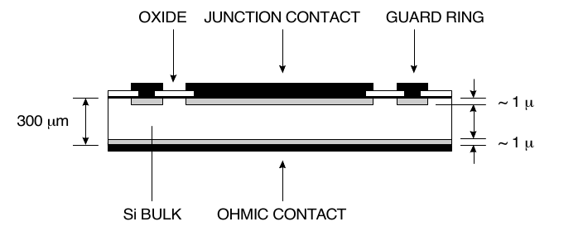
反向偏置与耗尽区
资料：Spieler 1998, Part 1; Capan 2022
• pn/PiN 结的内建场分离载流子；反向偏置扩大耗尽区并提高场强。
• 轻掺杂的本征/漂移区承担主要耗尽宽度，成为有效敏感体积。
• 耗尽区内自由载流子少；低漏电和低电容使沉积电荷不被背景电流淹没。
• Schottky 势垒也能形成耗尽区，在 4H-SiC 探测器中很常见。
Notes:
粒子已经产生电荷，但还需要一个安静、可控的背景场把它们分开并收集。PiN 的中间层通常轻掺杂，所以耗尽区主要在这里扩展。Schottky 结构的结形成机制不同，但场求解和后续信号形成仍遵循同一思路。
[Sources]
- Helmuth Spieler, Semiconductor Detectors Part 1, SLUO Lectures on Detector Techniques, 1998.
- Ivana Capan, 4H-SiC Schottky Barrier Diodes as Radiation Detectors: A Review, Electronics 11 (2022) 532.
[/Sources]

Slide 19
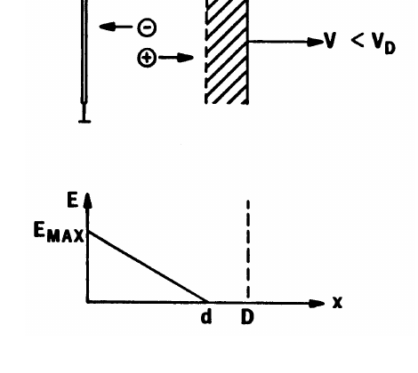
泊松方程给出电势与电场
资料：Spieler 1998, Part 1, p. 36
∇·(ε∇φ) = −ρ E = −∇φ
• ρ 来自离化掺杂、电子、空穴以及带电缺陷。
• 电极电压给出 Dirichlet 边界；绝缘表面通常给出法向通量条件。
• 反偏耗尽后，固定空间电荷决定体内场形。
• 载流子输运在每个位置查询 E(r)。
Notes:
电场不是凭几何画出来的，而是空间电荷和边界条件共同决定的。对简单一维均匀掺杂结，场近似线性；复杂电极、非均匀掺杂和高场结构则必须数值求解。field 模块首先要交付这个真实偏置下的电场。
[Sources]
- Helmuth Spieler, Semiconductor Detectors Part 1, SLUO Lectures on Detector Techniques, 1998.
[/Sources]

Slide 20
连续性方程、IV 与 CV
资料：半导体漂移—扩散方程
∂n/∂t = (1/q)∇·Jₙ + G − R
∂p/∂t = −(1/q)∇·Jₚ + G − R
• Jₙ、Jₚ 同时含漂移和扩散；G、R 描述产生与复合。
• 每个直流偏压点求稳态解，积分端电流即可得到 I–V。
• 在同一偏置解附近施加小信号，或求电极电荷对电压的导数，即得到 C–V。
• 同一偏压解同时给出电场、端电流和小信号电荷响应。
Notes:
泊松方程只说明电势与电荷如何相容；要得到漏电和非平衡载流子，还要联立连续性方程。IV 是稳态端电流随偏压的变化。CV 则是在同一稳态工作点附近观察电荷对小电压扰动的响应，所以几何、掺杂、边界和大部分数值解都可复用。
[Sources]
- Helmuth Spieler, Semiconductor Detector Systems, Oxford University Press, 2005.
[/Sources]

Slide 21
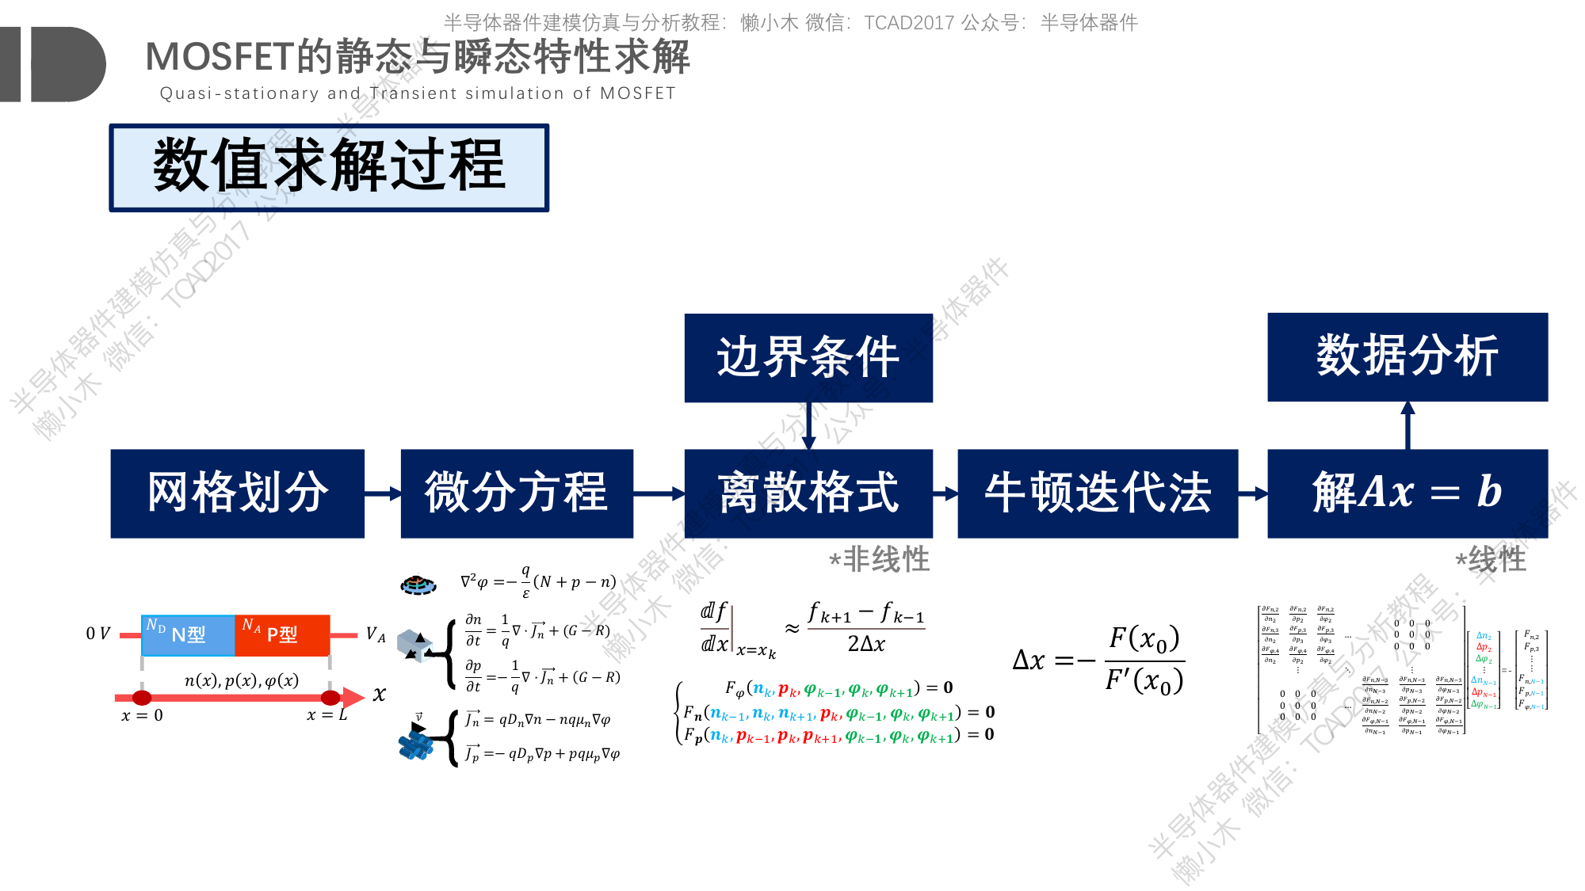
网格边上的漂移—扩散通量
资料：Scharfetter & Gummel 1969; 懒小木 TCAD 教程
• 泊松和连续性方程在网格上离散，Newton 迭代得到自洽的 φ、n、p。
• SG 通量在每条网格边上联合处理漂移与扩散，高场下仍保持稳定。
Notes:
课件图把网格、微分方程、离散格式、Newton 迭代和结果分析放在同一条数值求解链上。SG 方法负责网格边上的载流子通量；偏压扫描通常从前一个收敛解继续。
[Sources]
- D. L. Scharfetter and H. K. Gummel, Large-signal analysis of a silicon Read diode oscillator, IEEE Transactions on Electron Devices 16 (1969) 64–77.
- 懒小木，《半导体器件建模仿真与分析》课程课件：器件静态和瞬态特性求解，2021。
[/Sources]

Slide 22
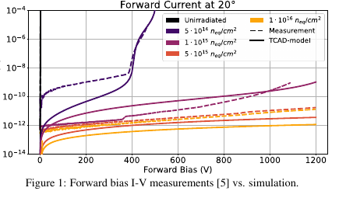
SRH、陷阱与辐照
资料：Gaggl et al. 2025
• SRH 模型用缺陷能级、密度和俘获截面描述产生—复合。
• 辐照会引入陷阱，改变有效空间电荷、漏电、寿命和电荷收集。
• 陷阱参数必须由测量或文献标定；不同缺陷模型可能给出不同外推。
• 同一套器件方程因此可以同时预测 I–V、C–V 和收集效率的变化。
Notes:
辐照损伤不是在最终波形上乘一个经验系数。缺陷首先改变产生复合、载流子寿命和空间电荷，继而改变电场、漏电和收集。图中 I–V 随缺陷浓度变化，说明 field 阶段已经能对辐照后的器件状态产生可检查的预测。
[Sources]
- Philipp Gaggl et al., TCAD modeling of radiation-induced defects in 4H-SiC diodes, 2025.
[/Sources]

Slide 23
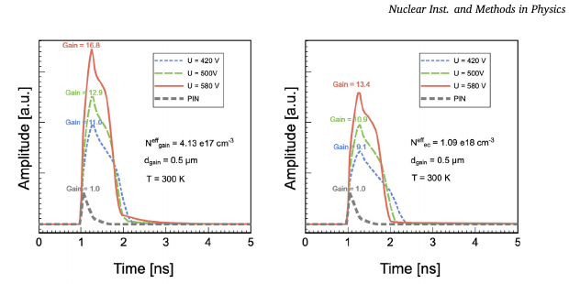
碰撞电离与 LGAD
资料：Yang et al. 2023
• 高场载流子获得足够能量后可以碰撞电离，产生新的电子—空穴对。
• LGAD 用增益层制造局部高场；倍增取决于沿路径积分的 α(E) 和 β(E)。
• 场太弱没有增益，场太强会进入击穿。
• 因此必须让泊松方程、输运和电离模型在同一器件解中保持一致。
Notes:
LGAD 的增益不是前端电子学放大，而是器件内部先增加了载流子数。增益层如何掺杂决定局部电场，局部电场决定电离系数，最终改变电流幅值和波形。图中不同偏压下的模拟脉冲正是这条关系的结果。
[Sources]
- Tao Yang et al., Design and simulation of 4H-SiC low gain avalanche diode, Nuclear Instruments and Methods A 1056 (2023) 168677.
[/Sources]

Slide 24
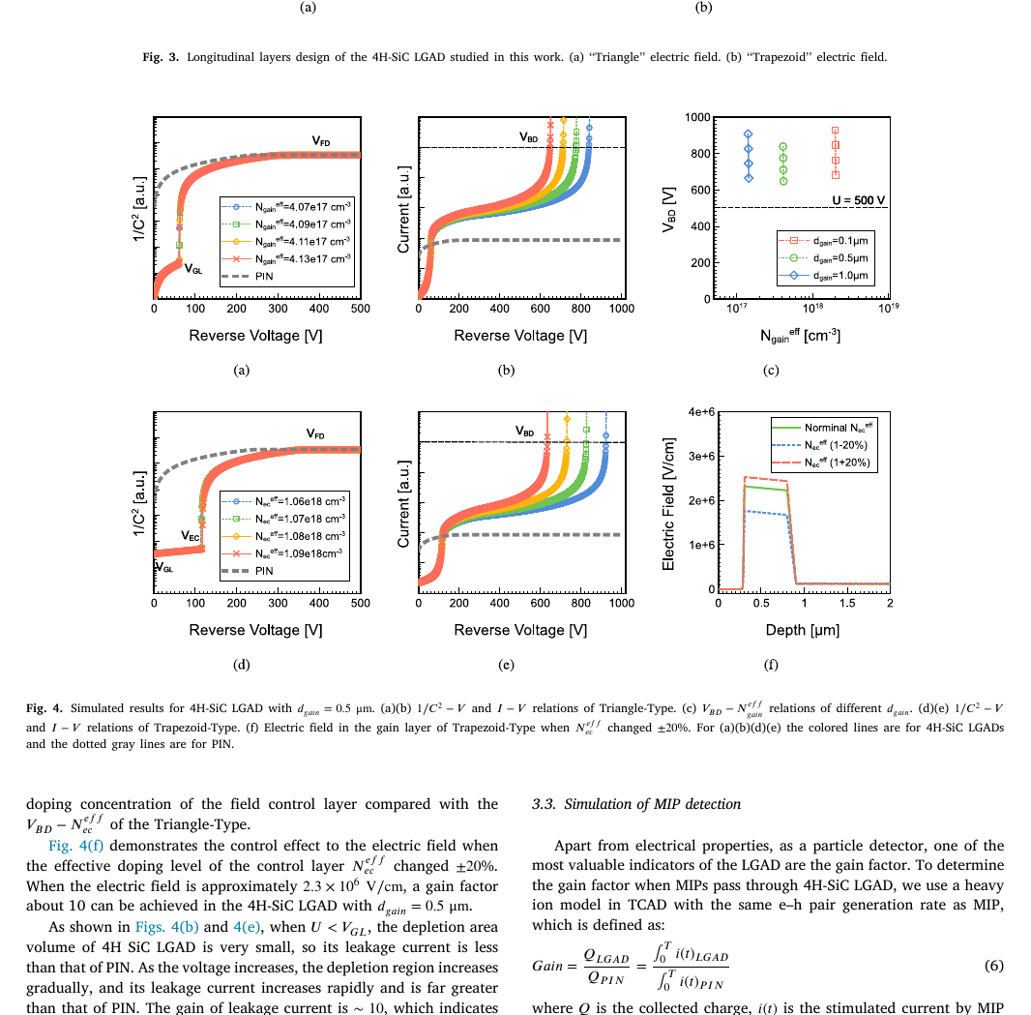
field：偏压扫描得到什么
资料：Yang et al. 2023, Figs. 3–4
• 每个偏压点保存 φ(r)、E(r)、n(r) 和 p(r)。
• 端电流随偏压组成 I–V；电极电荷的小信号响应组成 C–V。
• 碰撞电离模型给出倍增和击穿；缺陷模型改变漏电与空间电荷。
• current 按载流子位置查询对应偏压下的 E(r)。
Notes:
图中 1/C²–V、I–V 和增益层电场来自同一器件定义和偏压扫描。field 的输出既描述工作点，也为后续输运提供空间电场。
[Sources]
- Tao Yang et al., Design and simulation of 4H-SiC low gain avalanche diode, Nuclear Instruments and Methods A 1056 (2023) 168677.
[/Sources]

Slide 25
漂移、扩散与俘获
资料：Spieler 1998, Part 1, Charge Collection
• 低场近似 v=μE；高场时速度趋于饱和。电子和空穴向相反方向运动。
• 浓度梯度引起扩散，横向扩散决定电荷共享的基本尺度。
• 陷阱会俘获载流子，减少可收集电荷并改变波形时间结构。
• 输入是 interaction 的 x、t、Nₑₕ 和 field 的 E(r)；输出是每个时刻的位置与速度。
Notes:
这里讲运动本身，不讨论载流子 cluster 的数值实现。低场迁移率和高场速度饱和必须使用与材料、晶向和温度一致的模型。扩散与俘获不仅影响总电荷，也会改变到达时间和多电极之间的电荷共享。
[Sources]
- Helmuth Spieler, Semiconductor Detectors Part 1, SLUO Lectures on Detector Techniques, 1998.
[/Sources]

Slide 26
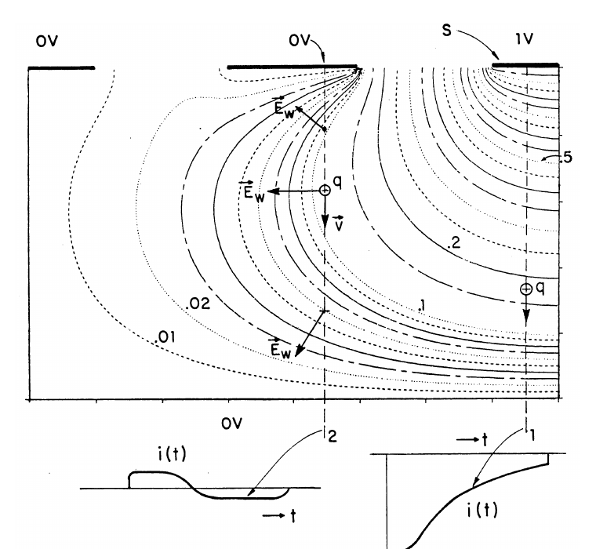
电场与 weighting field
资料：Spieler 1998; He 2001
• 电场 E 来自真实偏压和空间电荷，决定载流子的轨迹与速度。
• 某个读出电极的 weighting potential：该电极置 1，其余置 0，去掉空间电荷后解 Laplace 方程。
• weighting field 只由几何和所选电极决定；每个读出电极各有一个。
• 载流子受真实 E 运动；Ew 只把这段运动换算成指定电极的信号。
Notes:
这两个场最容易混淆。先用真实电场算运动，再用对应电极的 weighting field 把这段运动投影成感应电流。分割电极的 weighting field 在电极附近高度局域，这正是信号共享和位置敏感性的来源。
[Sources]
- Helmuth Spieler, Semiconductor Detectors Part 1, SLUO Lectures on Detector Techniques, 1998.
- Zhong He, Review of the Shockley–Ramo theorem and its application in semiconductor gamma-ray detectors, Nuclear Instruments and Methods A 463 (2001) 250–267.
[/Sources]

Slide 27
Shockley–Ramo 感应电流
资料：He 2001; Spieler 1998
iₖ(t) = q v(t)·Ew,ₖ(r(t))
• 电荷一旦运动，电极上立即出现感应电流；不必等载流子到达电极。
• 积分电流得到感应电荷：ΔQₖ = −q[φw,ₖ(final)−φw,ₖ(initial)]。
• 电子和空穴虽然运动方向相反，对同一电极常给出同极性的信号。
• 原始波形同时编码轨迹、速度和电极几何。
Notes:
公式里的速度来自真实电场，Ew 来自 weighting potential。对每个载流子沿时间计算 qv·Ew，再把贡献相加，就得到原始电流。这个定理解释了为什么电极分割会影响波形，即使器件内部的真实电场几乎相同。
[Sources]
- Zhong He, Review of the Shockley–Ramo theorem and its application in semiconductor gamma-ray detectors, Nuclear Instruments and Methods A 463 (2001) 250–267.
- Helmuth Spieler, Semiconductor Detectors Part 1, SLUO Lectures on Detector Techniques, 1998.
[/Sources]

Slide 28
current：电子、空穴与各电极波形
资料：He 2001; Yang et al. 2023
• 每个时间步计算 v(E,T)，并在每个读出电极上累加 qv·Ew。
• 电子和空穴分别求和；时间积分给出该电极的感应电荷。
• 入射位置、偏压、电极几何和俘获共同改变波形。
• 输出是进入寄生与前端网络之前的原始电流。
Notes:
current 使用 interaction 的初始载流子、field 的真实电场和每个电极的 weighting field。图示不同偏压下的模拟电流，波形条件必须与器件和偏压同时给出。
[Sources]
- Zhong He, Review of the Shockley–Ramo theorem and its application in semiconductor gamma-ray detectors, Nuclear Instruments and Methods A 463 (2001) 250–267.
- Tao Yang et al., Design and simulation of 4H-SiC low gain avalanche diode, Nuclear Instruments and Methods A 1056 (2023) 168677.
[/Sources]

Slide 29
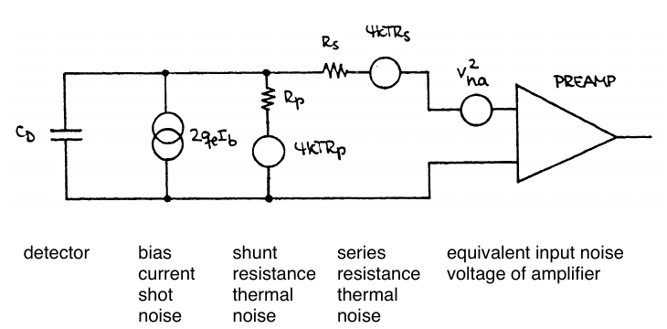
探测器等效电路
资料：Spieler 1998, Part 2, p. 33
• 在前端看来，探测器近似为信号电流源、结电容和漏电流。
• 偏置电阻、接触电阻、键合线、PCB 和放大器输入继续增加阻抗与噪声源。
• 原始电流很小、很快，不能直接送入远端数字系统。
• 前端输入由探测器及其连接寄生共同决定。
Notes:
电子学不是信号形成之后随便加一个增益。探测器电容、漏电和连接寄生从一开始就决定前端的噪声与带宽。把探测器写成等效电路，才能把 current 的理想电流送进真实读出网络。
[Sources]
- Helmuth Spieler, Semiconductor Detectors Part 2, SLUO Lectures on Detector Techniques, 1998.
[/Sources]

Slide 30
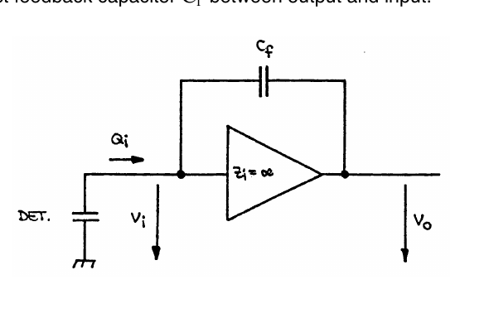
电荷敏感前放
资料：Spieler 1998, Part 2, p. 4
Vout ≈ −Q / Cf
• 高开环增益使输入节点近似保持不动，信号电荷被积到反馈电容 Cf 上。
• Cf 决定电荷增益；Rf 或复位开关让基线回到工作点。
• 它把 fC 量级的电荷变成可继续整形和采样的电压。
• 理想积分关注总电荷，但有限带宽和收集时间仍会影响实际脉冲。
Notes:
为什么要放大：信号电荷很小，直接落在探测器和输入电容上只产生很小的瞬态电压，还无法驱动后级。电荷敏感前放用反馈电容定义稳定的电荷到电压变换。后面的整形和数字化处理的是这个可控电压，而不是裸电流。
[Sources]
- Helmuth Spieler, Semiconductor Detectors Part 2, SLUO Lectures on Detector Techniques, 1998.
[/Sources]

Slide 31
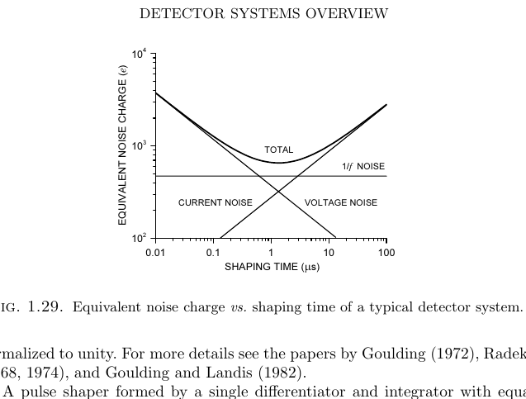
整形时间与噪声
资料：Spieler 2005, Fig. 1.29
• 整形限制带宽并把前放输出变成适合测量的脉冲。
• 短整形时串联电压噪声占优；长整形时并联电流噪声占优。
• 总等效噪声电荷在某个整形时间附近最小。
• 时间选择还要同时考虑上升沿、pile-up、基线恢复和功耗。
Notes:
不存在对所有任务都最好的整形时间。为了电荷测量，可以靠近总 ENC 的最低点；为了时间测量，还要保证上升沿足够快。电子学网络改变的不只是幅值，也改变波形斜率，因此会直接进入时间抖动。
[Sources]
- Helmuth Spieler, Semiconductor Detector Systems, Oxford University Press, 2005.
[/Sources]

Slide 32
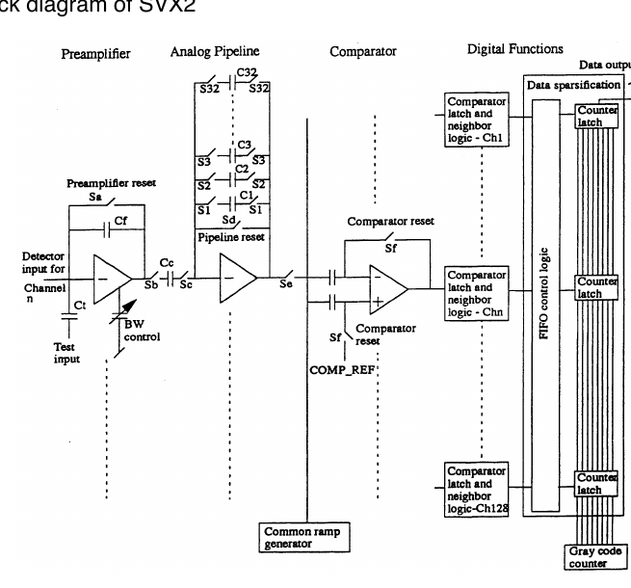
寄生参数与数字化
资料：Spieler 1998, Part 2, p. 81
• 探测器、键合线、PCB 和输入管带来电容、电阻与电感。
• 寄生会改变增益、带宽、噪声、振铃和通道间串扰。
• ADC 对电压采样并量化；比较器、TDC 和稀疏读出会只保留部分信息。
• frontend 必须把原始电流通过同一网络、滤波器和采样规则。
Notes:
数字化不是把连续波形无损地抄一遍。采样频率决定时间网格，ADC 位数决定幅值台阶，阈值和稀疏逻辑会删掉没有过门限的通道。RASER frontend 的落脚点是生成与实际数据格式可比较的波形。
[Sources]
- Helmuth Spieler, Semiconductor Detectors Part 2, SLUO Lectures on Detector Techniques, 1998.
[/Sources]

Slide 33
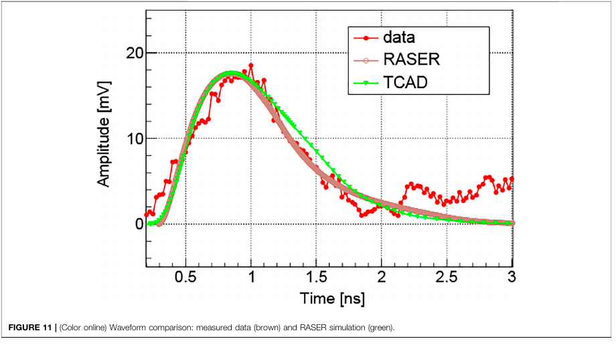
frontend：从电流到数字波形
资料：Yang et al. 2022, Fig. 11; Spieler 1998
• 等效网络的冲激响应 h(t) 把 i(t) 变成 Vout(t)。
• 噪声源经过相同带宽叠加到波形上。
• 采样、ADC/TDC 量化和阈值规则生成与实验相同的数据格式。
• 图中 RASER、TCAD 与测量波形使用同一读出条件比较。
Notes:
frontend 不只改变增益，还改变带宽、斜率、基线和噪声。图中比较说明模拟输出必须经过实际读出条件后再与示波器波形比较。
[Sources]
- Tao Yang et al., Time Resolution of the 4H-SiC PIN Detector, Frontiers in Physics 10 (2022) 718071.
- Helmuth Spieler, Semiconductor Detectors Part 2, SLUO Lectures on Detector Techniques, 1998.
[/Sources]

Slide 34
时间分辨率
资料：Yang et al. 2022; Spieler 2005
• 对重复事例定义 Δt = t̂DUT − tref，时间分辨率由 Δt 分布的宽度给出。
• 若参考与 DUT 独立且参考分辨率已知：σ²DUT = σ²Δt − σ²ref。
• 必须说明时间提取方法、事件选择以及宽度指标：Gaussian σ 或 σ68。
• 在无噪声、连续采样的理想读出中，剩余宽度来自沉积与输运的物理涨落。
Notes:
时间分辨率不是一条波形的上升时间，而是很多事例的时间残差分布。理想仿真可以用真实 t0 做参考，对每条波形应用同一个时间算法，再看 t̂−t0。加入电子学后，噪声、time walk、带宽、采样和 TDC 量化会继续展宽分布。
[Sources]
- Tao Yang et al., Time Resolution of the 4H-SiC PIN Detector, Frontiers in Physics 10 (2022) 718071.
- Helmuth Spieler, Semiconductor Detector Systems, Oxford University Press, 2005.
[/Sources]

Slide 35
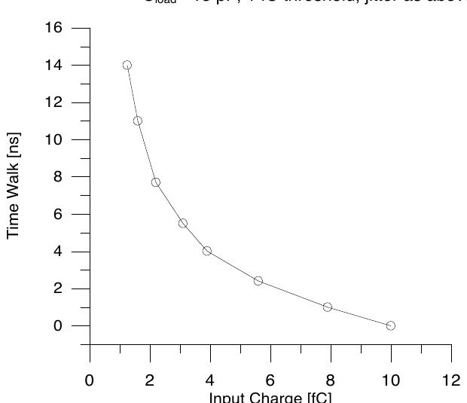
时间抖动与 time walk
资料：Spieler 1998, Part 2, p. 101
σt ≈ σV / |dV/dt|threshold
• 噪声在阈值附近转化成时间抖动；斜率越大，同样噪声造成的时间误差越小。
• 固定前沿阈值下，大脉冲更早过阈值，小脉冲更晚，形成 time walk。
• CFD 或基于幅值/ToT 的校正可以减少确定性的幅值依赖。
• 采样时钟和 TDC binning 还会加入数字化时间误差。
Notes:
图中输入电荷越小，time walk 越大。噪声和 time walk 是两种不同机制：前者让同一波形的交点随机抖动，后者让不同幅值的平均交点系统移动。仿真必须按实际提时算法处理波形，不能只看理想电流的峰值时间。
[Sources]
- Helmuth Spieler, Semiconductor Detectors Part 2, SLUO Lectures on Detector Techniques, 1998.
[/Sources]

Slide 36
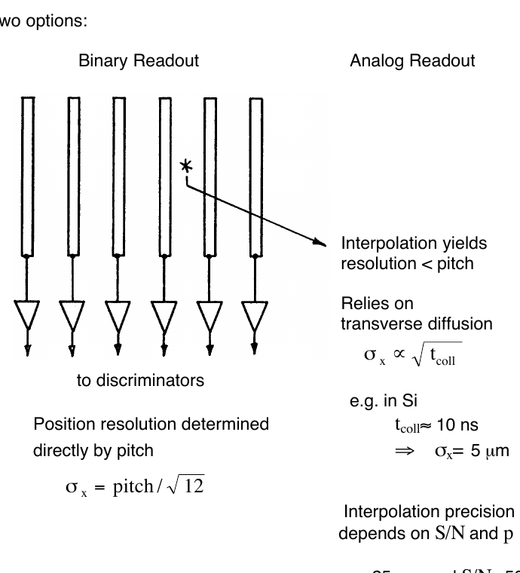
二进制位置：pitch 的几何极限
资料：Spieler 1998, Part 1, p. 7
σx = pitch / √12
• 若只知道哪一个等宽电极命中，就把电极中心作为重建位置。
• 真实位置在一个 pitch 内均匀分布时，残差标准差为 pitch/√12。
• 这是假设满效率、无错判且只保留单通道地址的几何结果。
• pitch/√12 对应满效率、无错判的单地址读出；阈值和噪声另行改变命中效率。
Notes:
二进制位置提供一个清楚的基准：分辨率由电极节距决定。它不使用幅值，因此 ADC 精度并不直接改善结果。要突破 pitch/√12，就必须从多个通道的电荷共享中恢复亚 pitch 位置。
[Sources]
- Helmuth Spieler, Semiconductor Detectors Part 1, SLUO Lectures on Detector Techniques, 1998.
[/Sources]

Slide 37
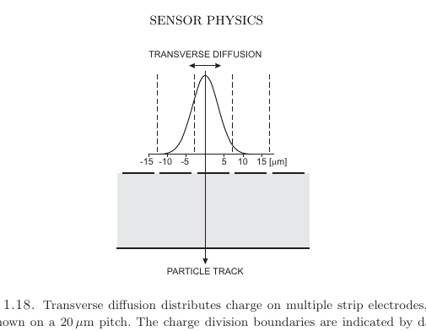
模拟位置：电荷共享与重心
资料：Spieler 2005, Charge sharing
x̂ = Σ Ai xi / Σ Ai
• 扩散、斜入射和 weighting field 让电荷分布到相邻电极。
• 两条带位于 x₁=0、x₂=100 μm；若 A₁=70、A₂=30，则 x̂=30 μm。
• 理想情况下，幅值比例随真实位置单调变化，可以做到优于 pitch 的分辨率。
• 实际映射还会受非线性电荷共享、边缘场和通道增益差影响。
Notes:
这个例子只为说明为什么幅值能提供位置。重心公式不是普遍最优估计，但它把问题说得很清楚：位置来自通道之间的相对幅值。于是任何改变幅值比例的因素都会直接变成位置误差。
[Sources]
- Helmuth Spieler, Semiconductor Detector Systems, Oxford University Press, 2005.
[/Sources]

Slide 38
噪声、阈值和 ADC 怎样影响位置
资料：Spieler 1998/2005, readout and noise
• 噪声：70/30 变成 65/35，重心从 30 μm 变成 35 μm；误差是连续随机的。
• 阈值：若第二通道低于门限而被丢弃，重建会突然退回 0 μm，并产生效率损失和长尾。
• ADC：把 65 和 35 量化成离散码，位置只能取若干台阶；饱和还会破坏幅值比例。
• 仿真中分别实现加性噪声、阈值删失和 ADC 量化。
Notes:
沿用上一页的两条带例子。一个事例里的噪声改变两个幅值，重心随之移动；阈值会把一个本来有信息的通道完全删除；ADC 则让幅值比只能取离散值。只有把这三步分开，才能解释位置残差的核心宽度、非高斯尾和效率损失分别从哪里来。
[Sources]
- Helmuth Spieler, Semiconductor Detectors Part 1, SLUO Lectures on Detector Techniques, 1998.
- Helmuth Spieler, Semiconductor Detectors Part 2, SLUO Lectures on Detector Techniques, 1998.
- Helmuth Spieler, Semiconductor Detector Systems, Oxford University Press, 2005.
[/Sources]

Slide 39
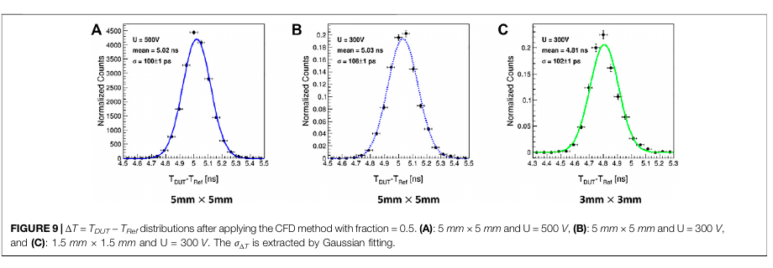
metric：从事件集合得到分辨率
资料：Yang et al. 2022, Fig. 9
• 每条数字波形用同一算法重建 t̂ 和 x̂。
• 与真值或参考探测器比较，逐事例计算 Δt 和 Δx。
• 固定事件选择后，同时报告效率、中心位置和残差宽度。
• Gaussian σ 与 σ68 分开计算和标注。
Notes:
时间分辨率来自很多事例的 Δt 分布；位置分辨率同样来自 Δx 分布。所有波形必须使用同一重建与事件选择。Gaussian 拟合宽度和中心 68% 区间宽度回答的问题不同，不能混写。
[Sources]
- Tao Yang et al., Time Resolution of the 4H-SiC PIN Detector, Frontiers in Physics 10 (2022) 718071.
[/Sources]

Slide 40
结论
• interaction 给出沉积的 x、t、Edep 和 Nₑₕ。
• field 给出 E(r)、IV、CV，以及缺陷和碰撞电离改变后的器件状态。
• current 用输运和 weighting field 得到感应电流 i(t)。
• frontend 把电流通过寄生与电子学网络，得到可数字化波形。
• metric 对大量波形应用实际重建，得到时间残差和位置残差。
• RASER 保留这些物理量的传递，最终给出可比较的波形和残差分布。
Notes:
最后不再重复软件结构，而是回到物理量的传递。每一步只回答一个问题，并把结果交给下一步。这种讲法并不依赖 RASER 的名字；换成 Allpix²、Garfield++ 或其他工具，仍应先问清楚相邻物理环节之间需要传什么数据。

